Slide 1

Teoría de Lenguajes de Programación
Juan Sebastián Zapata Echeverri
jzapataec@unal.edu.co
Universidad Nacional de Colombia

Slide 2
Temas de esta clase
Back-chaining
Back tracking
Variables y unificacion
Variables anónimas y demás

Slide 3
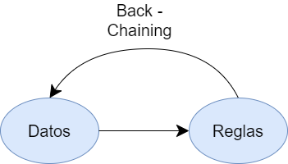
Back - Chaining
O por su traducción literal (Encadenamiento hacia atrás), es un método en el cual vamos a ir desde las reglas que se definieron hacia los hechos existentes en nuestra base de conocimiento.

Slide 4
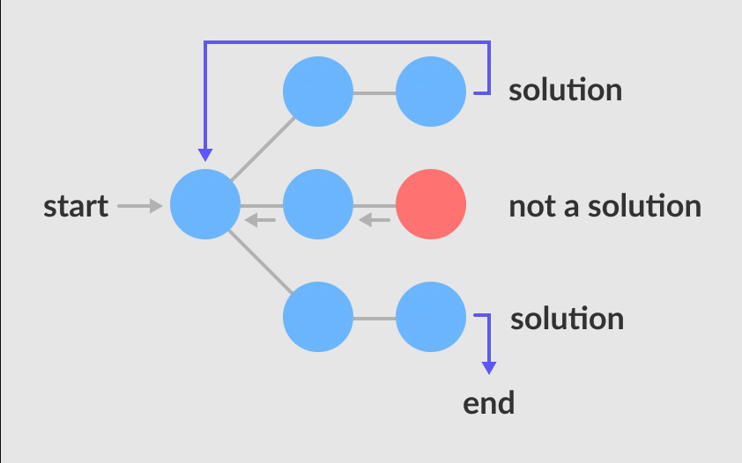
Backtracking
Por su traducción literal (Devolverse) es simplemente el hecho de utilizar el algoritmo del back – chaining varias veces

Slide 5
¿Que tipo de operadores tiene Prolog?

Slide 6
¿Que tipo de operadores tiene Prolog?
Prolog soporta todos los operadores aritméticos tradicionales, pero nos centraremos los operadores relacionales, en donde tenemos dos ramas, los operadores con evaluación y los que no tienen evaluación.

Slide 7
Operadores con evaluacion
Operadores | Significado | Ejemplo
is | Unificación | X is 10 + 2
=:= | Igualdad | 10 + 2 =:= 5 + 7
=\= | Desigualdad | 10 + 2 =\= 5 + 8
> | Mayor que | 11*3 > 3^2
< | Menor que | 2**10 < 5*2
>= | Mayor o igual que | 99 >= 0
<= | Menor o igual que | -15 <= 15
Son operadores que realizan operaciones aritméticas antes de realizar la operación buscada.

Slide 8
Operadores sin evaluacion
Operadores | Significado | Ejemplo
= | Unificación | X = 10 + 2
== | Igualdad | 10 + 2 == 10 + 2
\== | Desigualdad | 10 + 2 =\= 5 + 7
@> | Mayor que | bananin @> bananon
@< | Menor que | parse @< tree
@>= | Mayor o igual que | ser @>= humano
@<= | Menor o igual que | raton @<= teclado
Estos operadores evalúan sin efectuar ninguna operación antes de realizar la operación buscada, tambien se puede ver como que hace operaciones directamente con ASCII.

Slide 9
¿Que es una variable anonima?
Es una forma de decirle a prolog que no me interesa el valor que se encuentra en una variable especifica, por lo tanto cuando ingrese una consulta prolog no me entregara el valor de esta variable, o si lo uso en reglas/hechos significara que todos cumplen esa condicion.

Slide 10
¿Que es el cut o !?
Es la forma de decirle a prolog que solo me entregue el primer resultado obtenido.

Slide 11
Ejemplo

Slide 12
Represente en Prolog los siguientes hechos: - Pedro quiere a María. - Pedro quiere a Belén. - Manuel quiere a Belén. - María quiere a Pedro. - Todos quieren a Juan y a María. - Julián quiere a Juan, Pedro y a Maria. -Juan quiere a todos los demás. -Todo el mundo se quiere a sí mismo

Slide 13
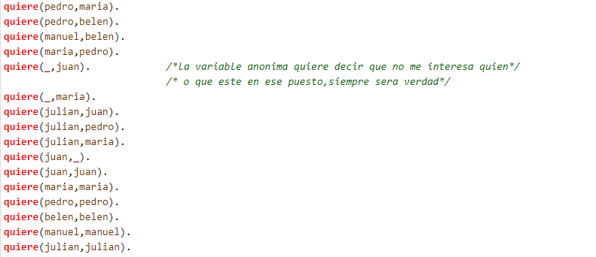

Slide 14
A continuación, escriba el código en Prolog necesario para responder a las preguntas indicadas a continuación: - ¿Quiere Manuel a María? - ¿Quiere Manuel a María y a Pedro? - ¿Quiere Manuel a alguien? - ¿Quiénes son los que quieren a María? - ¿Quiénes son los que quieren a Pedro? - ¿Quiénes son los que se quieren mutuamente? - ¿Quiénes son los que se quieren a sí mismos? - ¿Se quiere Manuel a sí mismo? - ¿Hay alguien que quiera a María? - ¿Hay alguien que quiera a alguien? - ¿Hay alguien que se quiera a sí mismo? - ¿Hay alguien que quiera a todo el mundo?

Slide 15
Referencias
Arango, F. (2015). Aplicaciones de la Lógica al Desarrollo del Software. Facultad de Minas, Universidad nacional de Colombia, Sede Medellín.

